Slide 1
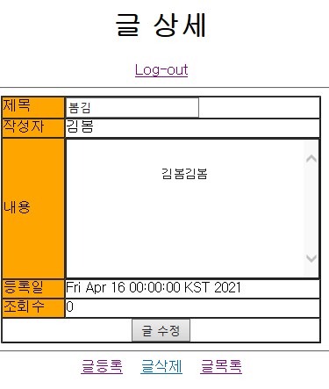

주요 소스 [Code Review]
Sql, xml
SqlSessionTemplate.class
BoardDAOMybatis를 통해 불러온 메소드

Slide 2

주요 소스 [Code Review]
Sql, xml
BoardDAOMybatis.java
BoardServicelmpl를 통해 해당 update
Board()메서드 기능을 수행

Slide 3

주요 소스 [Code Review]
Sql, xml
BoardServiceImpl.java
BoardService인터페이스로 설정된
기능을 DAO에서 불러와 사용함

Slide 4
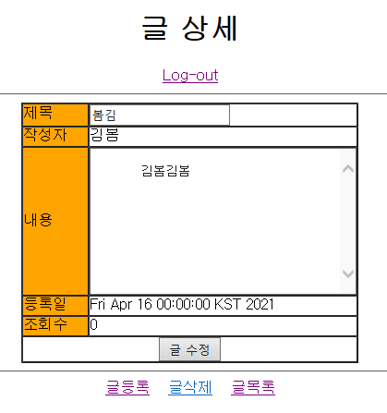
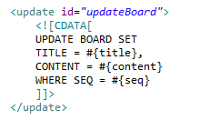
주요 소스 [Code Review]
Sql, xml
board-mapping.xml
Board매핑을 할때 글의 번호 내용 제목
을 변경하게 지정해준다

Slide 5
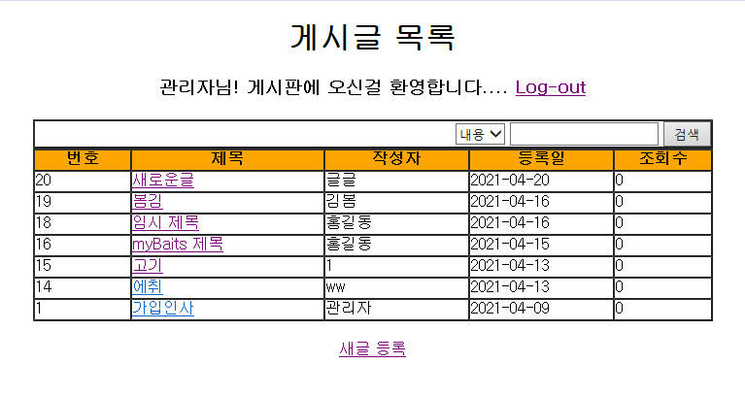
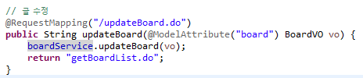
주요 소스 [Code Review]
Sql, xml
BoardController.java
@RequestMapping어노테이션 통해
updateBoard.do로 불러와지면 BoardVO
에 저장되어있는 사용자의 정보를 불러와
update메소드를 실행 후 수정 된
내용이 반영된 getboardlist로
돌아감

Slide 6
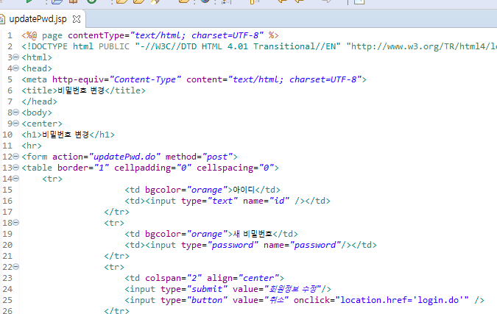
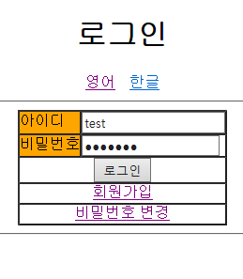
주요 소스 [Code Review]
Sql, xml
updatePwd.jsp
비밀번호변경을 눌렀을시 나타는
화면으로 updatePwd.do를 실행시켜
암호 변경하도록 한다

Slide 7
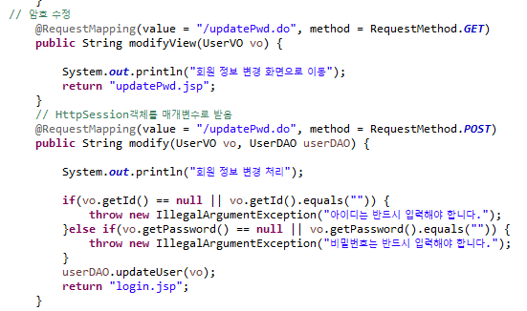
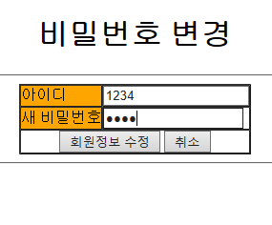
주요 소스 [Code Review]
Sql, xml
BoardController.java
updatePwd.do로 불러와지면 컨트롤러
에서 UserVo와 UserDAO를 거쳐
메소드를 실행시켜 결과를 내보냄

Slide 8
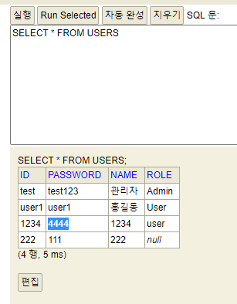
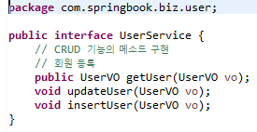
주요 소스 [Code Review]
Sql, xml
UserService.java
CRUD기능의 메소드 구현을 하기전
USERVO에 사용자의 정보를 받아올수
있게 사전 준비

Slide 9
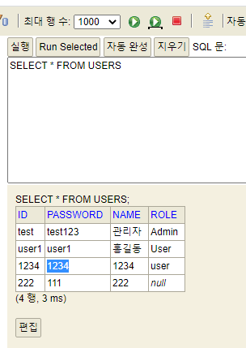
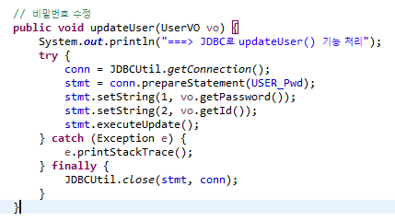

주요 소스 [Code Review]
Sql, xml
UserDAO.java
CRUD기능의 메소드 구현하여 실행
하려는데 SQL문에 대입하여 해당하는
기능을 구현하도록 유도함

